Slide 1
Болезнь Легга–Кальве–Пертеса
КРАСГМУ
им. Проф. В.Ф.Войно-Ясенецкого
Ординатор: 2 года обучения
Специальности:
Травматологии и ортопедии
Выборнов Владислав Игоревич

Slide 2
БОЛЕЗНЬ ЛЕГГА–КАЛЬВЕ–ПЕРТЕСА
Форма патологии бедренной кости и тазобедренного сустава, основа патогенеза которой заключается в нарушении кровоснабжения головки бедренной кости с постепенным развитием ее некроза.
Д. Б. Барсуков выделяет в своих публикациях наличие у ребенка врожденных и приобретенных факторов. К первой группе относятся диспластические изменения скелета, ко второй — воспаление в области тазобедренного сустава на фоне инфекционного заболевания, травматического повреждения.
Указанные факторы ведут к компрессии малочисленных и недоразвитых сосудов извне, что и вызывает асептический некролиз головки бедренной кости.

Slide 3
ЭПИДЕМИОЛОГИЯ
Клиническая манифестация болезни Легга–Кальве– Пертеса, по данным литературы, отмечается в среднем в период от 4 до 8 лет.
У мальчиков асептический некролиз бедренной кости встречается в 5 раз чаще, но двустороннее поражение чаще диагностируют у девочек.
Продолжительность заболевания колеблется от 2 до 8 лет, у мальчиков процессы ремоделирования головки бедра идут в 2 раза медленнее.

Slide 4
КЛИНИЧЕСКИЕ ПРИЗНАКИ
В настоящее время выделено более 20 вариантов болезни Легга–Кальве–Пертеса. Заболевание протекает в несколько стадий. Вначале возникает субхондральный некроз губчатого вещества эпифиза и тканей костномозговых пространств. Клинические симптомы скудны или отсутствуют. Раньше всего у ребенка появляются жалобы на усталость во время ходьбы, хромота, боль в коленном суставе, которая исчезает в покое или во время сна.
Ряд авторов, изучая проблему возникновения боли, установили, что изменяется минеральный гомеостаз, избыток кальция обусловливает спазм гладкомышечных клеток стенок артериол, что выражается болевыми ощущениями. В литературе эту стадию также называют «стадия дорентгенологических изменений».

Slide 5
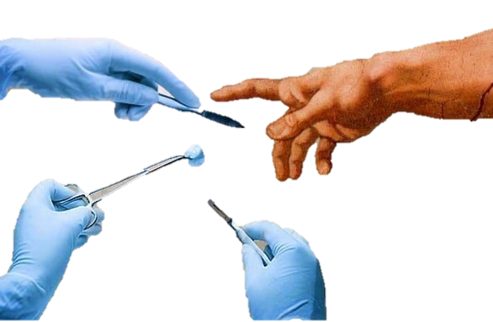
При исследовании сонографических показателей отмечено увеличение объема суставной жидкости в пораженном суставе в среднем на 25% по сравнению со здоровым, а при допплерографии нарастают экстравазальная компрессия артерий, огибающих шейку бедра, до 50%, объем вен — до 30% .

Slide 6
ПЕРВАЯ СТАДИЯ
Первая стадия заболевания обратима, и при благоприятном течении (небольшой объем очага некроза и быстрое восстановление кровотока в эпифизе), заболевание может разрешиться до начала развития деформации головки бедра. Обнаружение рентгенологических признаков деформации головки бедра означает, что наступила стадия импрессионного перелома, и начался необратимый многостадийный патологический процесс.

Slide 7
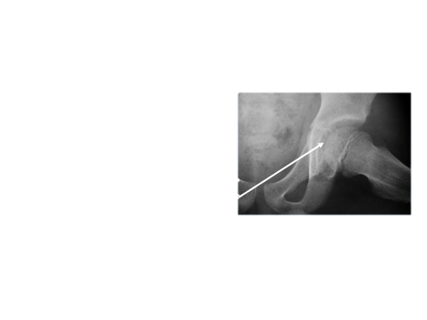
1 НАЧАЛЬНАЯ СТАДИЯ

Slide 8
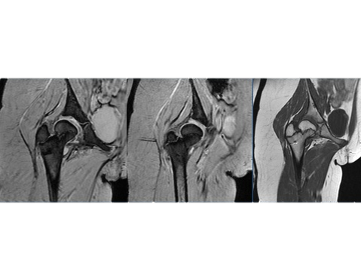
МРТ 1 СТАДИЯ, ТРАНЗИТОРНЫЙ СИНОВИТ 12 ЛЕТ ДЕВОЧКА

Slide 9
ВТОРАЯ СТАДИЯ
Во вторую стадию наблюдается изменение реологических свойств крови.
Увеличено число необратимо измененных эритроцитов, в результате гемолиза которых в кровоток поступают вещества, усиливающие агрегацию эритроцитов, как результат, нарушается транскапиллярный обмен.
На этом этапе заболевания клиническая симптоматика становится более выраженной: появляются боль после нагрузки, хромота; объем возможных движений в суставе уменьшается, отмечается незначительная гипотрофия мышц. Головка не выдерживает обычные нагрузки, происходит импрессионный подхрящевой перелом. При помощи рентгенографии выявляют снижение высоты эпифиза и повышение его плотности в виде мелового эпифиза.

Slide 10
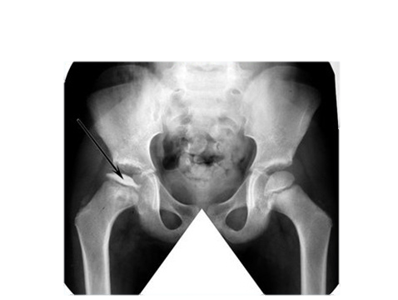
2 СТАДИЯ – ИМПРЕССИОННОГО ПЕРЕЛОМА

Slide 11
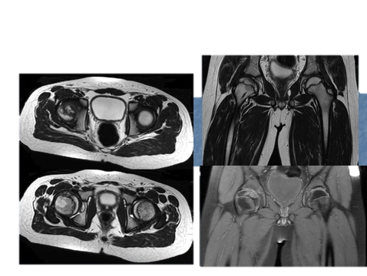
МРТ 2-3 СТАДИЯ МАЛЬЧИК 10 ЛЕТ

Slide 12
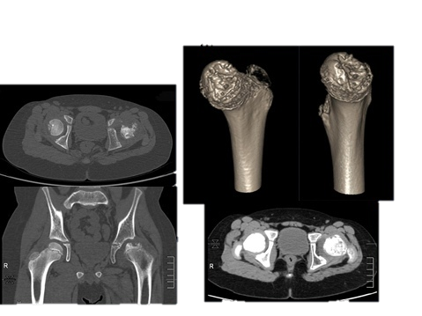
КТ 3 СТАДИЯ МАЛЬЧИК 9 ЛЕТ

Slide 13
ДИАГНОСТИЧЕСКИЕ КРИТЕРИИ
Прогноз исходов заболевания напрямую зависит от срока постановки диагноза и своевременности начала лечения, поэтому вопросы ранней диагностики сохраняют свою актуальность. Для дифференциальной диагностики рационально использовать комплекс методов:
на ранних стадиях сочетать рентгенологическое и ультразвуковое исследование с магнитно-резонансной томографией
на поздних — с компьютерной томографией

Slide 14
При подозрении на болезнь Легга–Кальве–Пертеса проводят полипозиционную рентгенографию тазобедренных суставов в прямой проекции и положении по Лаунштейну. Типичные деформации обнаруживаются через 3–6 мес от начала заболевания, соответствуя второй-третьей его стадии, диагностическая значимость исследования при первой стадии весьма незначительна, поскольку превалируют гистоморфологические изменения. Рентгенологический метод используют и для оптимизации тактики лечения.

Slide 15
5 ПРИЗНАКОВ РИСКА
Gage's признак, или V-образный дефект бедренной кости;
Кальцификация латеральной части эпифиза;
Кисты в метафизе проксимального отдела бедренной кости.
Латеральный подвывих в бедренном суставе;
Горизонтальное положение ростковой пластинки головки бедра;

Slide 16
На ранних стадиях в 50% случаев можно зафиксировать не менее 3 признаков, что позволяет проявить настороженность в отношении пациента, своевременно изменить тактику лечения и минимизировать последствия патологии.

Slide 17
В случае если структурные изменения в эпифизе бедренной кости не обнаружены, выполняют сравнительную денситометрию обоих тазобедренных суставов и рентгенологическое исследование их в задней проекции в режиме, визуализирующем мягкие ткани (утолщение тени капсулы, мышц) и наличие выпота в суставе.
В комплексной схеме диагностики применяют компьютерную томографию, позволяющую диагностировать ранние изменения плотности костных структур, взаимоотношение суставных поверхностей, а на более поздних стадиях — участки склероза, размеры и расположение кист

Slide 18
ЛЕЧЕНИЕ
С самого начала изучения болезни Пертеса было предложено 2 основных варианта лечения: консервативное и хирургическое.
Каждый вариант включает мероприятия по эффективной разгрузке сустава с целью профилактики возникновения контрактур и различных деформаций головки бедра. Хорошие результаты по восстановлению формы головки бедра связаны с возрастом: чем младше ребенок на момент начала заболевания, тем эффективнее лечение.

Slide 19
КОНСЕРВАТИВНОЕ ЛЕЧЕНИЕ
С момента постановки диагноза пациент полностью прекращает опираться на больную ногу, ему назначают строгий постельный или полупостельный режим с возможностью ограниченной ходьбы на костылях. В начале заболевания могут быть назначены противовоспалительные препараты. Используют различные ортопедические методы: постоянное лейкопластырное и манжеточное вытяжение, специальные укладки и использование ортодеза, гипсовых повязок и шин. С целью закрепления процесса восстановления сустава в течение всего периода болезни проводят лечебную гимнастику, тонизирующий массаж и электростимуляцию мышц в области тазобедренного сустава.

Slide 20
В результате прекращается прогрессирование гипотрофии и сохраняется функциональная активность. Для улучшения кровообращения назначают ангиопротекторы (пентоксифиллин), а препараты хондропротективного действия (глюкозамина и хондроитина сульфат) положительно влияют на состояние хрящевого компонента.
С целью активации обменных процессов и ускорения ремоделирования костной ткани рекомендовано комплексное санаторно-курортное лечение, отдаленные результаты которого также показывают высокую эффективность по сравнению с консервативным лечением [46]. Продолжительность консервативного лечения составляет 1–4 года, однако быстрого и эффективного результата достичь удается не всегда: по данным литературы, лишь в 50% случаев.

Slide 21
ОПЕРАТИВНОЕ ЛЕЧЕНИЕ
В настоящее время предложено несколько видов оперативных вмешательств. Стимулирующие направлены на улучшение кровоснабжения (тоннелизация шейки бедренной кости с пересадкой аутогетеротрансплантатов). Эта группа операций наиболее эффективна на начальных стадиях заболевания, когда отсутствуют значительные анатомические изменения.
Другой вид — декомпрессионные операции с наложением эндоаппарата, разгружающего головку бедра (наиболее эффективны до возраста 7–8 лет), или комбинированное хирургическое лечение с демпферной динамической разгрузкой, рациональны в любом возрасте. Для улучшения биомеханических условий тазобедренного сустава, когда вертлужная впадина полностью обхватывает головку, оказывая положительное влияние на моделирование бедренной кости, поскольку не происходит вторичных изменений, несмотря на сильное напряжение, применяют различные виды корригирующих остеотомий.

Slide 22
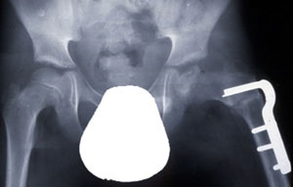

Slide 23
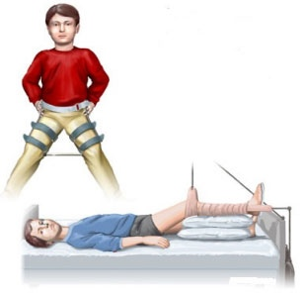
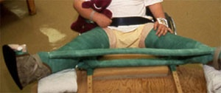

Slide 24
При нарушении анатомических соотношений в стадии исхода проводят реконструктивные операции. До настоящего времени не разработано единой тактики в отношении той или иной операции на различных стадиях заболевания, остаются нерешенными вопросы об оптимальной декомпрессии измененного сустава, открыта проблема одномоментной коррекции укороченной конечности, возникшей в результате болезни.

